Slide 1
Educația
Secrier Cosmin-Daniel
Ungurean Cătălina-Iuliana
Szarics Iulia-Alexia
Terebenț Roxana-Alexandra

Slide 2
CUPRINS
01
02
Definiție
Perspectivele
03
04
Teorie și știință
a educației
Formele educației

Slide 3
Definiție
Educația este cea mai puternica arma pe care voi o puteți folosi pentru a schimba lumea. (Nelson Mandela)
Educația constituie obiectul de studiu al pedagogiei, abordabil din perspectiva dimensiunii sale funcțional-structurale. Definirea educației la nivelul unui concept pedagogic fundamental presupune stabilirea unor repere metodologice necesare pentru delimitarea funcțiilor specifice activității de formare-dezvoltare a personalității și a structurii specifice de proiectare și de realizare a acesteia.

Slide 4
Definiție (DEX)
Fenomen social fundamental de transmitere a experienței de viață a generațiilor adulte și a culturii către generațiile de copii și tineri, abilitării pentru integrarea lor în societate.

Slide 5
Perspectivele

Slide 6
perspectiva etimologică
perspectiva acțională
perspectiva procesuală
perspectiva relațională
Analiza conceptului de educație poate fi realizată din mai multe perspective:

Slide 7
Perspectiva etimologică
Din latinescul educo-educare (a alimenta, a crește, a îngriji) și latinescul educe-educere (a duce, a conduce, a scoate).
Reunind într-un concept actual sensurile oferite de către cele două interpretări putem opta pentru expresia “evoluţie dirijată”

Slide 8
Perspectiva acţională
Educația este un ansamblu de acțiuni desfășurate deliberat în cadrul unei societăți pentru transmiterea și formarea la tinerele generații a comportamentelor și valorilor acumulate de-a lungul timpului, a zestrei culturale a omenirii în general.

Slide 9
Perspectiva procesuală
Educaţia este un proces implicând acţiunea de transformare în sens pozitiv și pe termen lung a fiinţei umane, în perspectiva unor finalităţi explicit formulate.
Aceasta transformare se realizeaza concomitent pe doua coordonate sau dimensiuni fundamentale:
2.Dimensiunea socialã, de socializare, de dobândire a unor comportamente, atitudini sau conduite dezirabile din punct de vedere social
1. Dimensiunea psihologicã, de transformare individualã prin acumularea culturii transmise în acțiunea educațională

Slide 10
Perspectiva relațională
Educaţia este deopotrivă o relaţie umană și socială între educator și educat, relaţie în interiorul careia primul urmărește schimbarea intenționată a celui de-al doilea, în conformitate cu un scop bine definit.

Slide 11

Educaţia este cea mai bună provizie pe care o poţi face pentru bătrâneţe.
-Aristotel

Slide 12
Teorie și știință
a educației

Slide 13
Etapele principale
Se consideră că în constituirea sa ca știință pedagogia a parcurs două etape principale:
a) etapa reflectării în conștiința comună a oamenilor (la acest nivel putem spune că pedagogia se rezumă la o însumare de constatări empirice, ocazionale, accidentale, cu privire la modul de realizare al instrucției și educației);
b) etapa analizei științifice a fenomenului educațional și a constatărilor empirice acumulate (începând cu secolul XVII se constată existența unor preocupări sistematice referitoare la organizarea și realizarea practică a educației, preocupări obiectivate în apariția unor teorii pedagogice din ce în ce mai consistente)

Slide 14

Putem defini pedagogia ca fiind știința care studiază fenomenul educațional sub toate aspectele realizării sale și implicațiile pe care educația le are asupra dezvoltării ființei umane în plan cognitiv, afectiv-motivațional și comportamental.
Omul nu poate deveni om decat dacă este educat. (Jan Amos Komensky)

Slide 15
Formele
educației
...

Slide 16
1
2
3
Educația formală
Educația nonformală
Educația informală

Slide 17
Educaţia formală
Educaţia formală se desfăşoară în instituţii specializate (şcoli,universităţi) sub forma unor activităţi intenţionate, sistematice, exercitate în scopul dezvoltării personalităţii elevului sau studentului.

Slide 18
AVANTAJE
Posibilitatea asimilării sistematice a cunoștințelor din diferite domenii ale cunoașterii, în formarea de capacităţi, atitudini sau aptitudini necesare individului pentru integrarea în societate;
Se desfăşoară într-un cadru dirijat sub îndrumarea şi sprijinul cadrelor didactice;
Evaluarea în cadrul educaţiei formale revine cu deosebire cadrului didactic şi instituţiei în ansamblu;
Constituie substanţa şi temeiul fundamental al educaţiei.

Slide 19
DEZAVANTAJE
Tendinţa de centrare exclusivă pe performanţele înscrise în programe;
Accentul pus pe asimilare masivă de informaţii;
Restrângerea libertăţii de acţiune a elevului sau studentului;
Caracterul monoton al unor activităţi,ceea ce predispune la dezinteres.

Slide 20
EDUCAŢIA INFORMALĂ
Educaţia informală include “totalitatea informaţiilor neintenţionate, difuze, eterogene, voluminoase, cu care este confruntat individul în practica de toate zilele şi care nu sunt selectate, prelucrate din punct de vedere pedagogic”.
-Cucoș C. 1996

Slide 21
Avantaje
Este prezentă de-a lungul vieţii, motiv pentru care se poate spune că precede şi depăşeşte ca durată, conţinut şi modalităţi de realizare educaţia formală;
Integrează un conţinut extrem de variat, rezultat din valorile, activităţile sau preocupările mediului existenţial;
Iniţiativa învăţării revine individului.

Slide 22
Dezavantaje
Are loc în afara cadrelor instituţionalizate și pot să apară și influențe negative.
Conţinutul său este de multe ori întâmplător, insuficient de logic, fără continuitate.
Natura ne aseamănă. Educaţia ne deosebeşte. (Confucius)
Educația este cheia care deschide poarta de aur a libertății. (George Washington Carver)

Slide 23
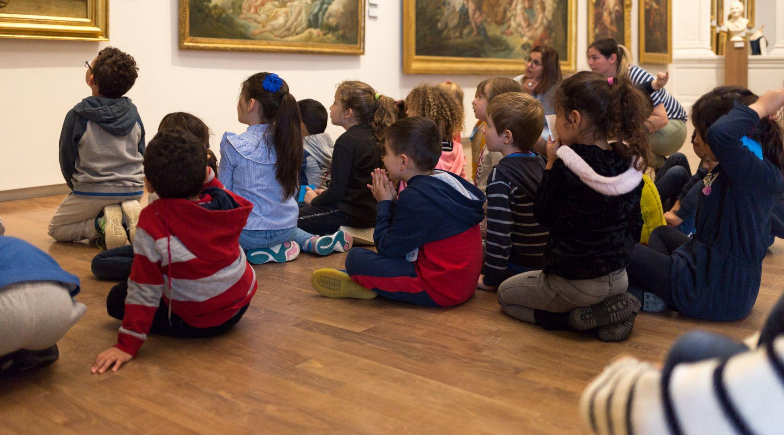
Educație nonformală
Educaţia nonformală include ansamblul activităţilor instructiv-educative structurate şi organizate într–un cadru instituţionalizat, dar în afara sistemului de învăţământ (muzee, case de cultură, cluburi pentru elevi, săli pentru sport de performanță etc.)
Integrează două tipuri de activităţi:
paraşcolare (de perfecţionare, de reciclare etc.)
perişcolare (vizite, excursii, cercuri ştiinţifice etc.)

Slide 24

Avantaje:
Spaţiul instructiv-educativ este mai flexibil
Elevul are o mai mare libertate de acţiune, un câmp motivaţional mai larg şi mai deschis procesului de formare a personalităţii
Diferenţierea conţinuturilor şi a tehnicilor de lucru
Caracterul opţional sau facultativ.
”

Slide 25

Dezavantaje
Activitățile nu sunt realizate întotdeauna de specialiști, nu au un caracter foarte riguros, sistematic;
Evaluarea cade în sarcina celui care învaţă, ceea ce conduce spre absenţa unor autoevaluări riguroase.

Slide 26
Formele educației
Formele educației se află în strânsă relație una cu cealaltă, se completează reciproc și conținuturile acestora se pot regla în funcție de influențele cu care interferează.

Slide 27
Bibliografia
https://www.scrigroup.com/didactica-pedagogie/Educatia-Functiile-educatiei73363.php
https://www.rasfoiesc.com/educatie/didactica/Educatia-concept-si-sensuri42.php
http://www.asociatia-profesorilor.ro/educatia-informala.html
https://ro.wikipedia.org/wiki/Educa%C8%9Bie_informal%C4%83

Slide 28
Vă mulțumim
pentru atenție

